Slide 1

NGUYÊN LÝ THỨ HAI NHIỆT ĐỘNG HỌC
CHƯƠNG 9

Slide 2
NHỮNG HẠN CHẾ CỦA NGUYÊN LÝ
THỨ NHẤT NHIỆT ĐỘNG HỌC
Nguyên lý thứ I thể hiện ĐLBT năng lượng trong tự nhiên.
Tuy nhiên, có nhiều quá trình nhiệt động trong tự nhiên chỉ có thể xảy ra theo một chiều mà không xảy ra theo chiều ngược lại mặc dù quá trình ngược vẫn không vi phạm nguyên lý thứ nhất.

Slide 3
NHỮNG HẠN CHẾ CỦA NGUYÊN LÝ THỨ NHẤT NHIỆT ĐỘNG HỌC
Nhiệt luôn truyền từ vật nóng sang vật lạnh hơn mà không có quá trình ngược lại.
Công có thể chuyển hoàn toàn thành nhiệt lượng nhưng ngược lại nhiệt lượng chỉ biến một phần thành công.
Nhiệt lượng ở nhiệt độ cao khi biến thành công tốt hơn nhiệt lượng ở nhiệt độ thấp (chất lượng nhiệt).
Nguyên lý thứ II bổ sung và làm hoàn thiện nguyên lý thứ I, cho ta biết chiều diễn tiến và giới hạn cho phép của các quá trình xảy ra trong tự nhiên.

Slide 4
2. QUÁ TRÌNH THUẬN NGHỊCH
VÀ KHÔNG THUẬN NGHỊCH
Quá trình đưa một hệ nhiệt động từ trạng thái 1 sang trạng thái 2 được gọi là thuận nghịch nếu ta có thể thực hiện được quá trình ngược lại đi qua đúng mọi trạng thái trung gian giống hệt chiều thuận
Ngược lại được gọi là không thuận nghịch (các quá trình có ma sát).
Trong tự nhiên không có quá trình thuận nghịch. Tuy nhiên, ta vẫn có thể xem các quá trình gần như cân bằng (giả cân bằng) diễn ra chậm là các quá trình thuận nghịch.

Slide 5
3. NGUYÊN LÝ THỨ HAI NHIỆT ĐỘNG HỌC
Nguyên lý thứ II bổ sung và làm hoàn thiện nguyên lý thứ I.
Nguyên lý thứ II được thừa nhận là tiên đề (không chứng minh) dựa vào kinh nghiệm của loài người, tương tự nguyên lý thứ I.
Nguyên lý thứ II được phát biểu theo nhiều cách khác nhau (nhưng tương đương).

Slide 6
3.1. Máy nhiệt
Định nghĩa: là một hệ hoạt động tuần hoàn để biến công thành nhiệt hoặc nhiệt thành công.
Cấu tạo gồm ba bộ phận chính: tác nhân, nguồn nóng và nguồn lạnh.
Phân loại theo nhiệm vụ: gồm hai loại

Slide 7
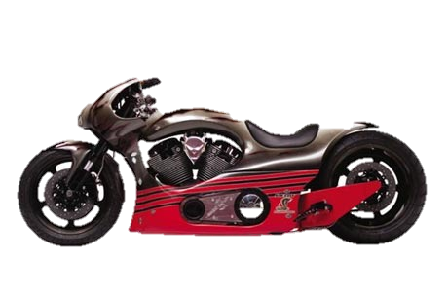
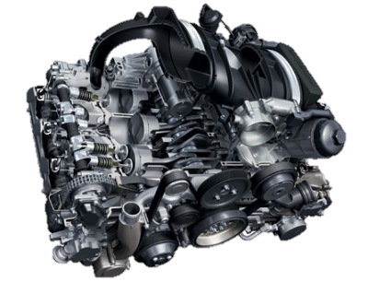
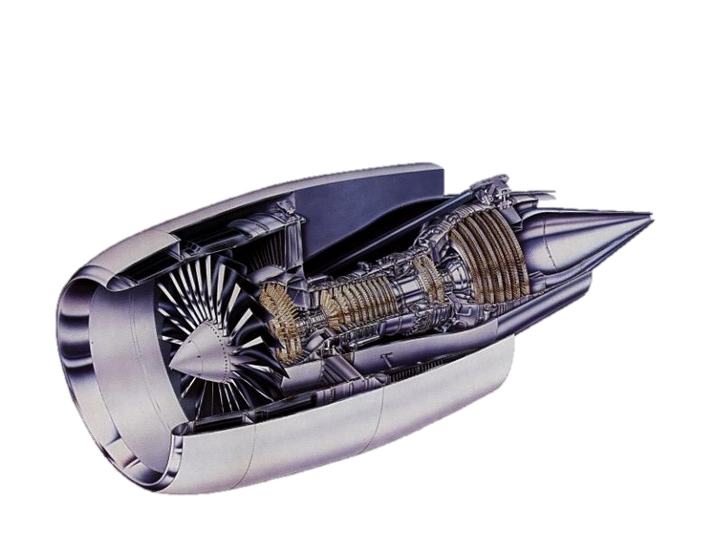
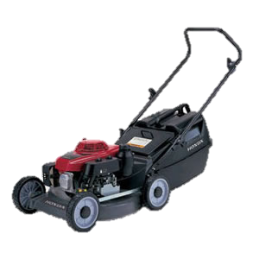
3.1.1. Động cơ nhiệt
Nhiệm vụ: biến đổi nhiệt lượng thành công.

Slide 8
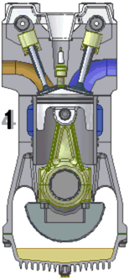
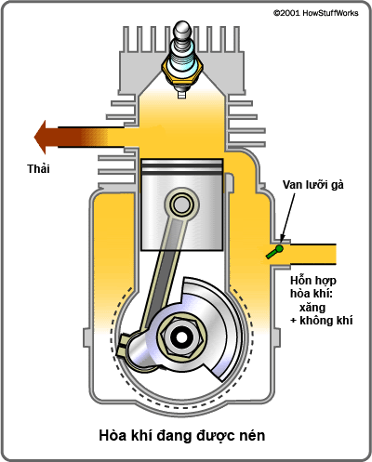
ĐỘNG CƠ NHIỆT
Nguồn nóng T₁
Q₁
Tác nhân
A’
Q’₂
Nguồn lạnh T₂

Slide 9
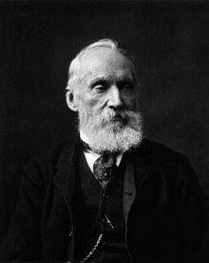
ĐỘNG CƠ NHIỆT
Hiệu suất của động cơ nhiệt:
Mà:
Do đó:
William Thomson (1824 – 1907) Ireland
Nguyên lý thứ II: Một động cơ nhiệt không thể sinh công nếu như nó chỉ trao đổi nhiệt với một nguồn nhiệt duy nhất.

Slide 10
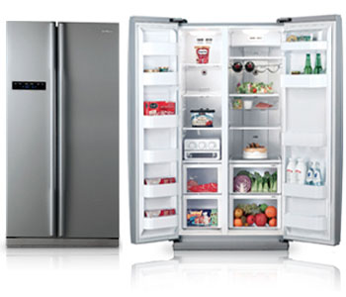
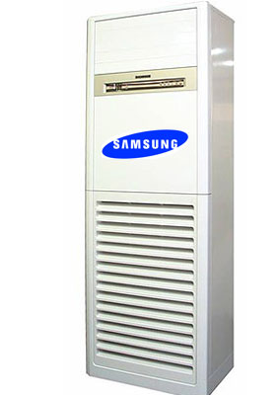

3.1.2. Máy làm lạnh
Nhiệm vụ: lấy nhiệt từ vật này truyền sang vật khác nóng hơn nhờ nhận công từ các vật ngoài.

Slide 11
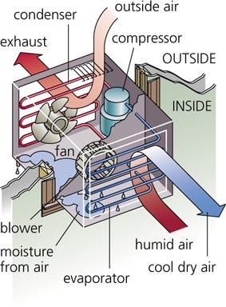
MÁY LÀM LẠNH
Nguồn nóng T₁
Q’₁
Tác nhân
A
Q₂
Nguồn lạnh T₂

Slide 12
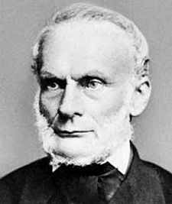
MÁY LÀM LẠNH
Hiệu năng của máy lạnh:
Mà:
Rudolf Clausius (1822 – 1888)
Đức
Do đó:
Nguyên lý thứ II: không thể tồn tại một quá trình nhiệt động mà kết quả duy nhất là sự truyền nhiệt lượng từ vật lạnh hơn sang vật nóng hơn.

Slide 13
4. CHU TRÌNH VÀ ĐỊNH LÝ CARNOT
Nguyên lý thứ II
Động cơ vĩnh cửu loại hai: hiệu suất 100%
Không thể chế tạo động cơ vĩnh cửu loại hai
?
?
?
Chu trình Carnot thuận nghịch
Loại bỏ mọi quá trình bất thuận nghịch
Động cơ có hiệu suất cực đại ???

Slide 14
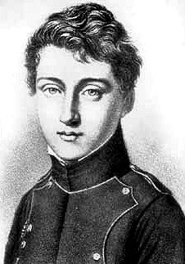
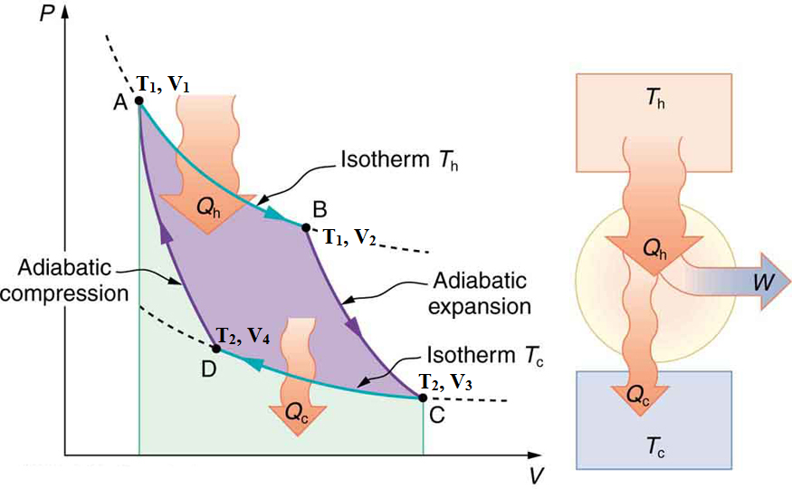
4.1. Chu trình Carnot thuận nghịch
Nicolas Léonard Sadi Carnot (1796 – 1832) (Pháp)

Slide 15


Slide 16
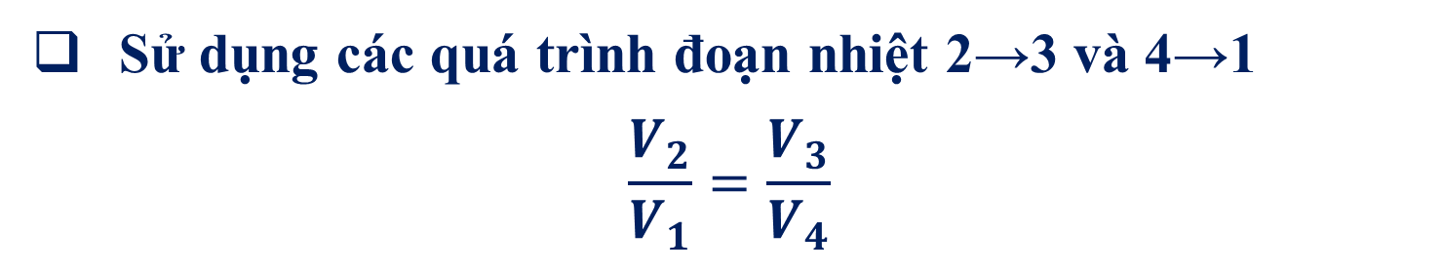
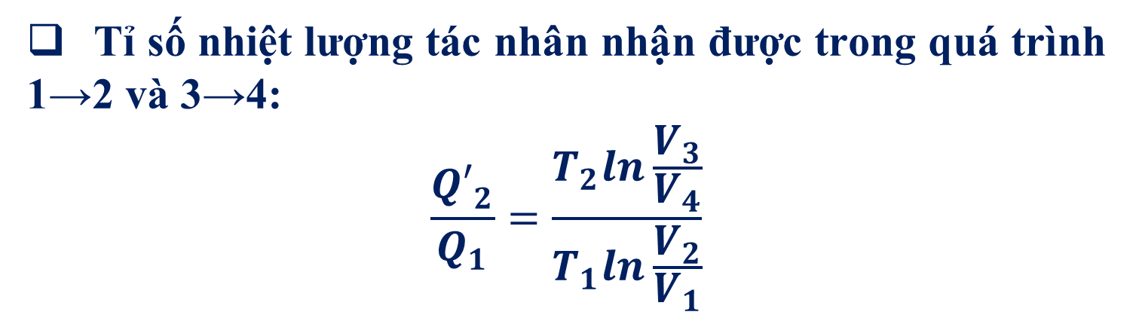

4.2. Hiệu suất của chu trình Carnot thuận nghịch
Tỉ số nhiệt lượng tác nhân nhận được trong quá trình 1→2 và 3→4:
$$\frac{{Q′}_{2}^{}}{Q_{1}}=\frac{T_{2}ln\frac{V_{3}}{V_{4}}}{T_{1}ln\frac{V_{2}}{V_{1}}}$$
(1)
Sử dụng các quá trình đoạn nhiệt 2→3 và 4→1
$$\frac{V_{2}}{V_{1}}=\frac{V_{3}}{V_{4}}$$
Thay vào phương trình (1)
$$η_{tn}^{c}=1−\frac{{Q^{′}}_{2}^{}}{Q_{1}}=1−\frac{T_{2}}{T_{1}}$$

Slide 17
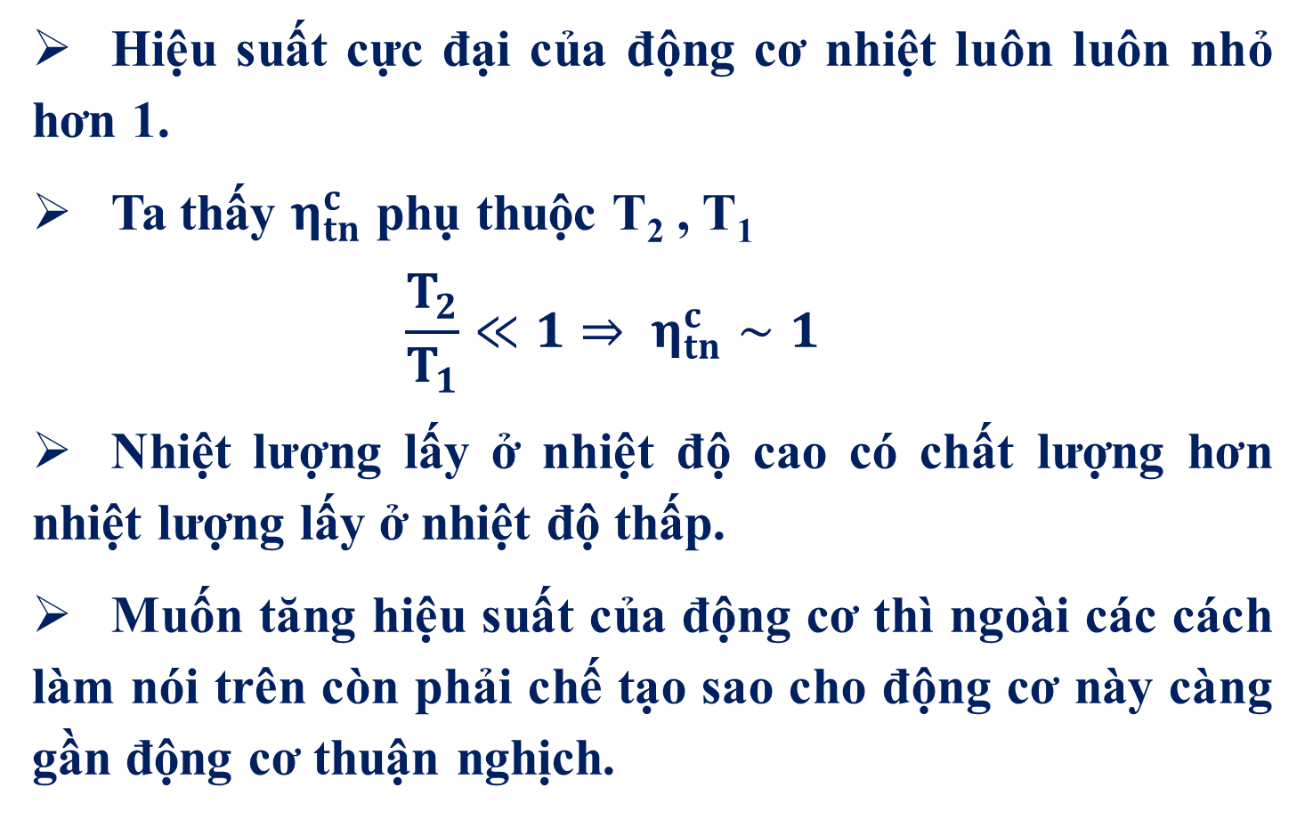
4.3. Hệ quả
Hiệu suất cực đại của động cơ nhiệt luôn luôn nhỏ hơn 1.
Ta thấy $η_{tn}^{c}$ phụ thuộc T₂ , T₁
$$\frac{T_{2}}{T_{1}}≪1⇒ η_{tn}^{c}∼1$$
Nhiệt lượng lấy ở nhiệt độ cao có chất lượng hơn nhiệt lượng lấy ở nhiệt độ thấp.
Muốn tăng hiệu suất của động cơ thì ngoài các cách làm nói trên còn phải chế tạo sao cho động cơ này càng gần động cơ thuận nghịch.

Slide 18
4.4. Định lý Carnot
Phát biểu định lý 1: Hiệu suất của các động cơ nhiệt làm việc theo chu trình Carnot thuận nghịch, hoạt động giữa hai nguồn nhiệt có nhiêt độ T₁ và T₂ cho trước thì bằng nhau và độc lập với hệ dùng để sinh công.
Phát biểu định lý 2: Hiệu suất của động cơ không thuận nghịch thì nhỏ hơn hiệu suất của động cơ thuận nghịch:

Slide 19
Phát biểu định lý 3: Trong cùng điều kiện như nhau, chu trình Carnot luôn luôn có hiệu suất lớn hơn các chu trình không phải là Carnot.
Từ ba định lý trên, ta có thể rút ra:

Slide 20
5.2. Trường hợp chu trình Carnot có dạng bất kỳ, với nhiệt độ biến thiên liên tục
Bất đẳng thức Clausius dưới dạng tích phân (công thức định lượng của nguyên lý thứ hai)
Dấu " = " ứng với chu trình Carnot thuận nghịch.
Dấu " < " ứng với chu trình Carnot không thuận nghịch.

Slide 21
6/ HÀM ENTROPY VÀ NGUYÊN LÝ TĂNG ENTROPY
6.1. Khái niệm entropy và hàm entropy
Entropy là đại lượng vật lý đo mức độ vô trật tự hay mức độ ngẫu nhiên của một hệ. Chiều diễn tiến tự nhiên của các quá trình nhiệt động có sự liên hệ với sự thay đổi của entropy của hệ.

Slide 22
Hệ làm việc theo chu trình thuận nghịch:
6.2. Hàm entropy
c (ktn)
a (tn)
1
2
Trong các quá trình thuận nghịch, khi chuyển hệ từ trạng thái 1 sang trạng thái 2 thì tích phân δQ/T chỉ phụ thuộc vào các trạng thái đầu và cuối và không phụ thuộc vào đường đi.
(btn)

Slide 23
Đưa vào hàm S được gọi là entropy của hệ.
S là hàm chỉ phụ thuộc trạng thái của hệ sao cho độ biến thiên của nó được định nghĩa:
Đơn vi: J/K

Slide 24
6.3. Nguyên lý tăng entropy
Ta hãy xét một chu trình không thuận nghịch gồm hai đường đi 1→ c → 2 và 2→ b→1.
nhưng
hay
hay

Slide 25
theo (9.7) thì:
nên
Ta có thể viết bất đẳng thức sau đây cho một quá trình nhiệt động bất kỳ:

